Slide 1

Smart home leading brand
职级体系与绩效目标管理
——管理者角色转变分享
2020
Notes:
富商大贾的

Slide 2


岗位职责说明书
CONTENTS
胜任力模型
培养体系
职级体系
绩效目标管理
应用

Slide 3

PART ONE
岗位职责说明书
定义每个岗位的具体职责范围

Slide 4
岗位职责说明书
胜任力模型
培养体系
职级体系
绩效
应用
业务部门主导，人事辅助

Slide 5
PART TWO
胜任力模型
识别能力差距

Slide 6
岗位专业能力
岗位通用素质
岗位职责说明书
胜任力模型
培养体系
职级体系
绩效
应用

价值观
管理者素养


能力项评估标准


Slide 7
分享讨论：
作为管理者，或者即将要成为管理者的你，现在是如何识别团队成员或带教成员的能力差距，或者你认为应该怎样识别，是否有更好的建议，你们部门是否也有类似的胜任力模型？
岗位职责说明书
胜任力模型
培养体系
职级体系
绩效
应用

Slide 8
PART THREE
培养体系
缩短能力差距

Slide 9
PART FOUR
职级体系
满足团队成长需要

Slide 10
岗位职责说明书
胜任力模型
培养体系
职级体系
绩效
应用
根据业务情况制定符合当前员工以及团队成长的职级体系及晋升通道

Slide 11
晋升评估标准
岗位职责说明书
胜任力模型
培养体系
职级体系
绩效
应用
晋升提名条件
答辩内容
评估小组
答辩判断维度
异动胜任评估

Slide 12
PO职级晋升评估工作流程主要如下：
发出一个PO晋升评估通知
确认参与晋升提名名单
发出答辩通知
组织答辩以及公布晋升结果
走晋升人事流程以及薪资调整和员工的结果共识
岗位职责说明书
胜任力模型
培养体系
职级体系
绩效
应用

Slide 13
PART FIVE
绩效
绩效目标管理

Slide 14
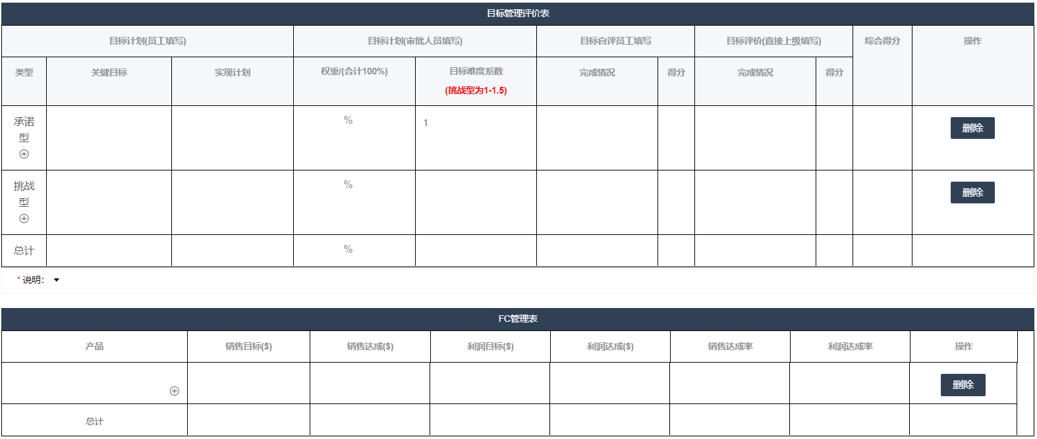
绩效目标管理——以前存在的痛点
岗位职责说明书
胜任力模型
培养体系
职级体系
绩效
应用
以前用的绩效目标，分为“目标管理评价表”和“FC管理表”两个部分

Slide 15
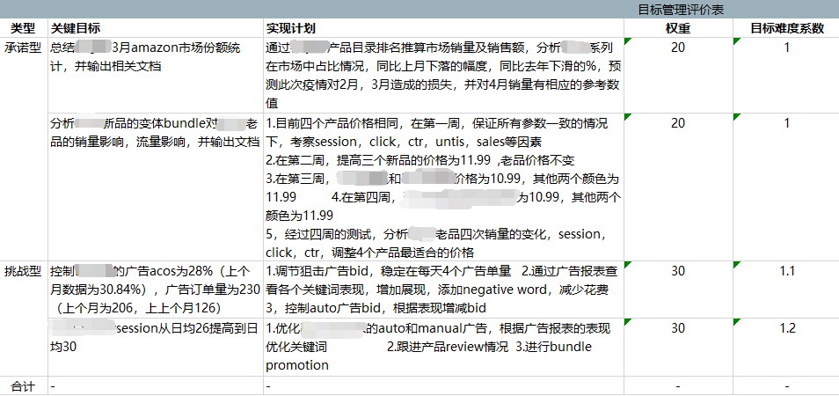
绩效目标管理——以前存在的痛点
目标设置容易不合理：除了FC目标，其他目标项没有规定从哪些方面去制定，让人迷茫
岗位职责说明书
胜任力模型
培养体系
职级体系
绩效
应用
实际绩效只与FC达成率相关，其他目标也基本围绕业务展开，没有对个人软实力做出要求
基于月度管理成本太高。下月的目标设置，上个月的评估，以及绩效沟通：达成率高低直接影响绩效系数，组员和leader常因为FC设置产生分歧。
在市场环境巨变的情况下，无法起到牵引和考核作用。
某位PO专员今年3月的绩效目标

Slide 16
绩效目标管理——当下的转变
岗位职责说明书
胜任力模型
培养体系
职级体系
绩效
应用
目标制定
目标共识
努力对方向
理解和认同
目标监督
目标评估
过程管理是关键
及时激励，末位淘汰

Slide 17
绩效目标管理——当下的转变之目标制定
1.目标解读和分解

4.合理性和挑战性
岗位职责说明书
胜任力模型
培养体系
职级体系
绩效
应用

2.目标的维度
5.目标难度与数量

6.差异化
3.清晰量化


Slide 18
绩效目标管理——当下的转变之目标制定
1.目标解读和分解
企业目标
自上而下解读目标
岗位职责说明书
胜任力模型
培养体系
职级体系
绩效
应用
团队对企业目标进行拆解，再向下给出要求
团队目标
个人目标
从团队目标维度展开，拆解

Slide 19
绩效目标管理——当下的转变之目标制定
2.目标的维度
经营目标：销售额、利润率（固定项，权重40%~50%）
专项任务：业务相关具体任务，该季度重点和花时间较多的工作,例如：
维护重点产品市场份额
新品推广目标
智能产品占比
精细化运营开展（广告数据、listing数据）
留评率、移差评率
知识沉淀：输出并分享优秀的知识经验总结（固定项，权重5%-15%）
个人提升：知识和技能，例如:
外语
读书
工作相关的辅助技能
协调能力
产品迭代需求分析及推动落地能力
团队梯队：带教、个人晋升、协助其他同事等，注重职业生涯规划
价值观：积极主动、正直诚信、责任心、团结协作、客户导向（固定项，权重5%~10%），宣扬公司核心价值观，引导员工的行为
——以COSORI线团队个人目标举例
岗位职责说明书
胜任力模型
培养体系
职级体系
绩效
应用

Slide 20
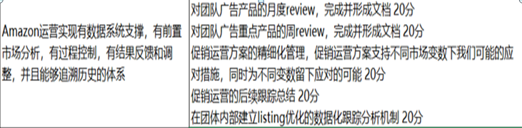
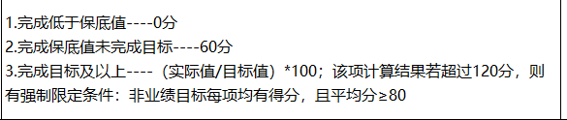
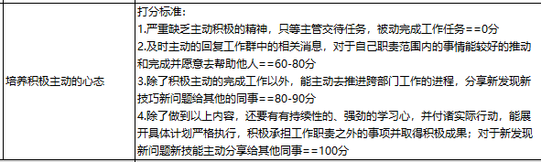
绩效目标管理——当下的转变之目标制定
3.清晰量化
反例：
避免库存缺口，且尽力维持主目录排名
运营能力提升，查漏补缺，总结和反思工作经验与不足
《超级转化率》研究与实践，并总结分享经验
能量化的量化，不能量化的细化
定性目标：计分点，每一点得分可在区间内浮动。如完全未达成得0分或负分。
岗位职责说明书
胜任力模型
培养体系
职级体系
绩效
应用
定量目标：计分梯度

Slide 21
绩效目标管理——当下的转变之目标制定
4.合理性和挑战性
岗位职责说明书
胜任力模型
培养体系
职级体系
绩效
应用
反例：
负责产品去评数量：保底值：2个 目标值：3个 挑战值：4个===难度太低
产品痛点反馈/报告：提供准确的产品痛点反馈/报告===提供报告后的跟进以及结果？
问题产品回收：完成产品部门回收问题产品的需求===日常基本工作不必写进目标里，不具挑战性

Slide 22
绩效目标管理——当下的转变之目标制定
5.目标难度与数量
目标越少，难度应该越高
个人晋升除了跟绩效分数有关，也跟目标难度和数量有关
岗位职责说明书
胜任力模型
培养体系
职级体系
绩效
应用
6.差异化
因人而异，因部门而异，因阶段而异，设置差异化的考核目标，精细化管理。

Slide 23
绩效目标管理——当下的转变之目标共识
目标修正
是否能支撑部门目标、符合你对他的要求、从实际出发
岗位职责说明书
胜任力模型
培养体系
职级体系
绩效
应用
明确内容
What/Why/How/When，支持，奖惩
提高期望强度
XYZ需求，扣动心灵扳机

通晒目标
上下左右晒目标，增强仪式感，互相监督协助


Slide 24
绩效目标管理——当下的转变之目标监督
岗位职责说明书
胜任力模型
培养体系
职级体系
绩效
应用
定期检查
协助支持
通过周会、工作日志、一对一沟通等形式监督组员完成进度。
个人目标不仅仅是他自己的责任，完成情况不理想时leader要及时协助支持，不“以考代管”。

Slide 25
绩效目标管理——当下的转变之目标评估
1.完成情况与目标项一一对应
目标写的每一项内容，要在完成情况这里一一说明，不能写得很泛
2.加分项和减分项
部门业绩小结可以把自己做了的，但没有写进目标里的事情都写上，可作为加分项；也设置减分项
3.奖惩制度
自评→直接上级评估→总监审核，让大家的标准趋同，并直接影响绩效，及时激励，末位淘汰
岗位职责说明书
胜任力模型
培养体系
职级体系
绩效
应用

Slide 26
分享讨论：
现在你或者你的团队是怎么进行绩效目标的制定，以及是如何评估的。有没有出现过组员和leader battle目标合理性的情况，最后解决方案是什么？
岗位职责说明书
胜任力模型
培养体系
职级体系
绩效
应用

Slide 27
PART SIX
应用

Slide 28
不能落地应用的体系=0
胜任力
岗位职责说明书
胜任力模型
培养体系
职级体系
绩效
应用
薪酬
绩效
职级

Slide 29
根据实际职级、胜任力匹配情况进行调薪（匹配新的薪酬体系）
岗位职责说明书
胜任力模型
培养体系
职级体系
绩效
应用
月度固定薪资（根据胜任力评定等级及职级分配）
年终绩效（根据绩效分数分配）

Slide 30
宣贯共识
集体宣贯
PO & CX职级通道
薪酬体系（框架）
晋升评估体系
岗位职责说明书
胜任力模型
培养体系
职级体系
绩效
应用
一对一沟通共识
员工能力匹配结果
职级调整情况
薪酬调整情况
推荐晋升
制定成长提升方案
降级/淘汰

Slide 31

感谢您的观看
THANK YOU FOR YOUR WATCHING
分享人：Lakey

